Slide 1
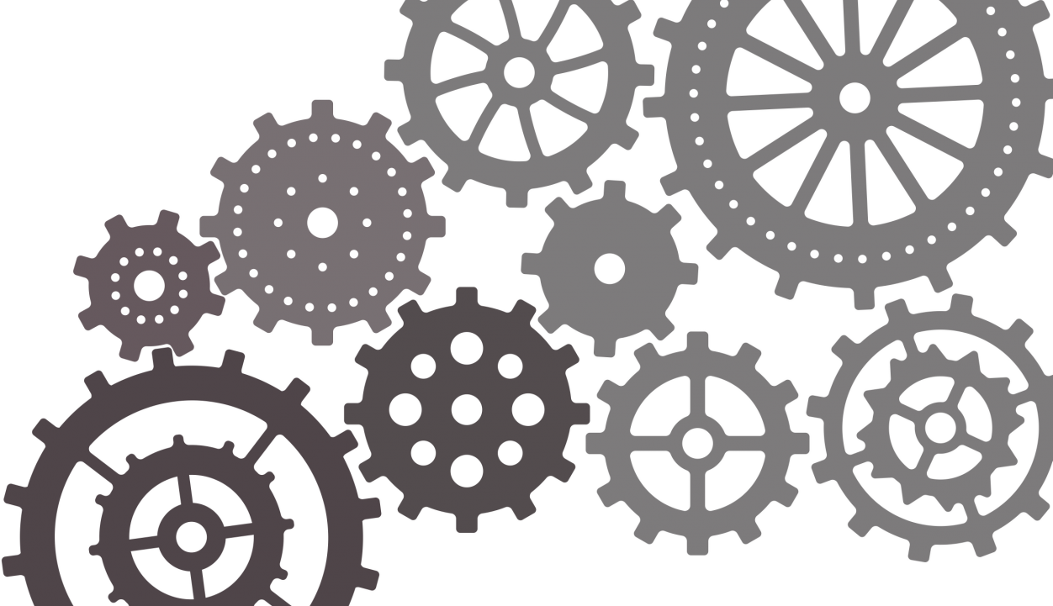

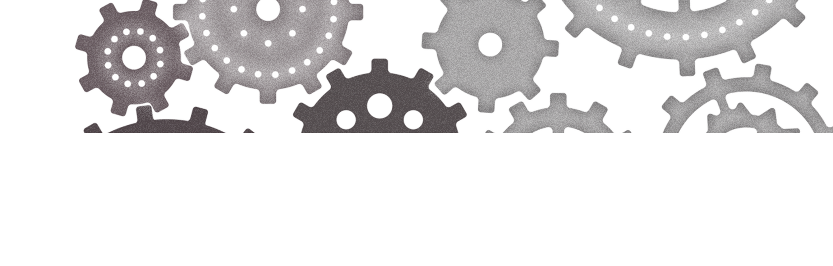
THE
PROJECT
Проект подготовли ученики лицея
1581:
Шмидт Владислав
Грузденко Александра
Уколов Аркадий
Шишкина Ксения

Slide 2

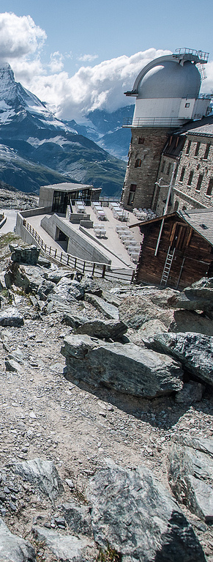
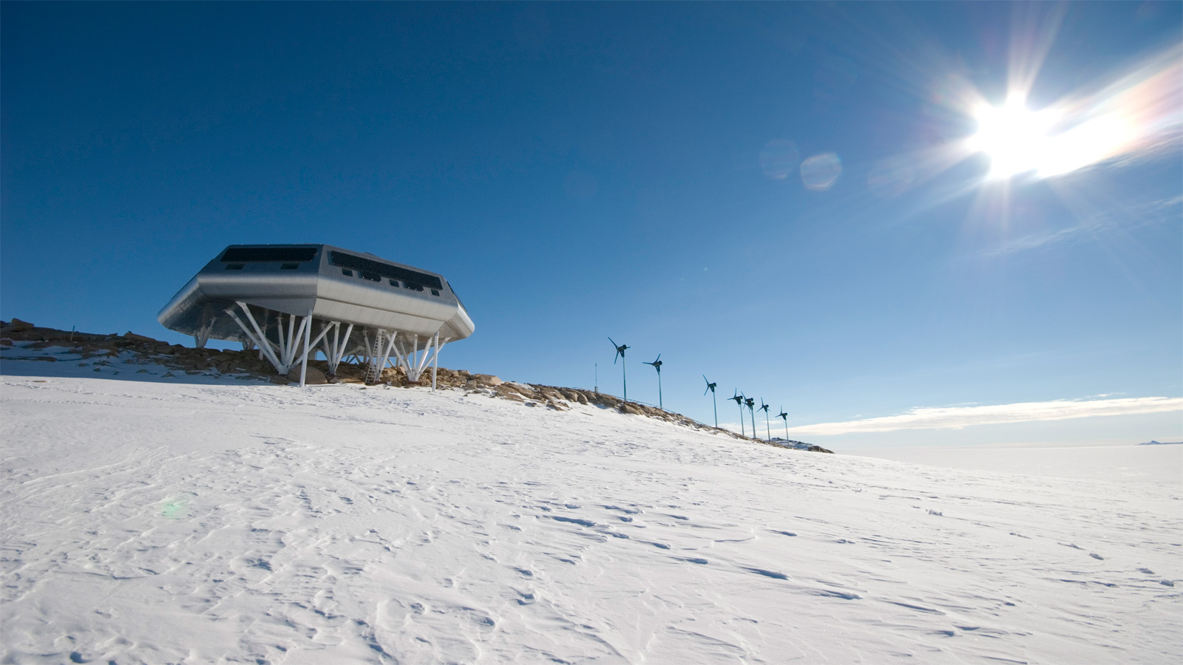
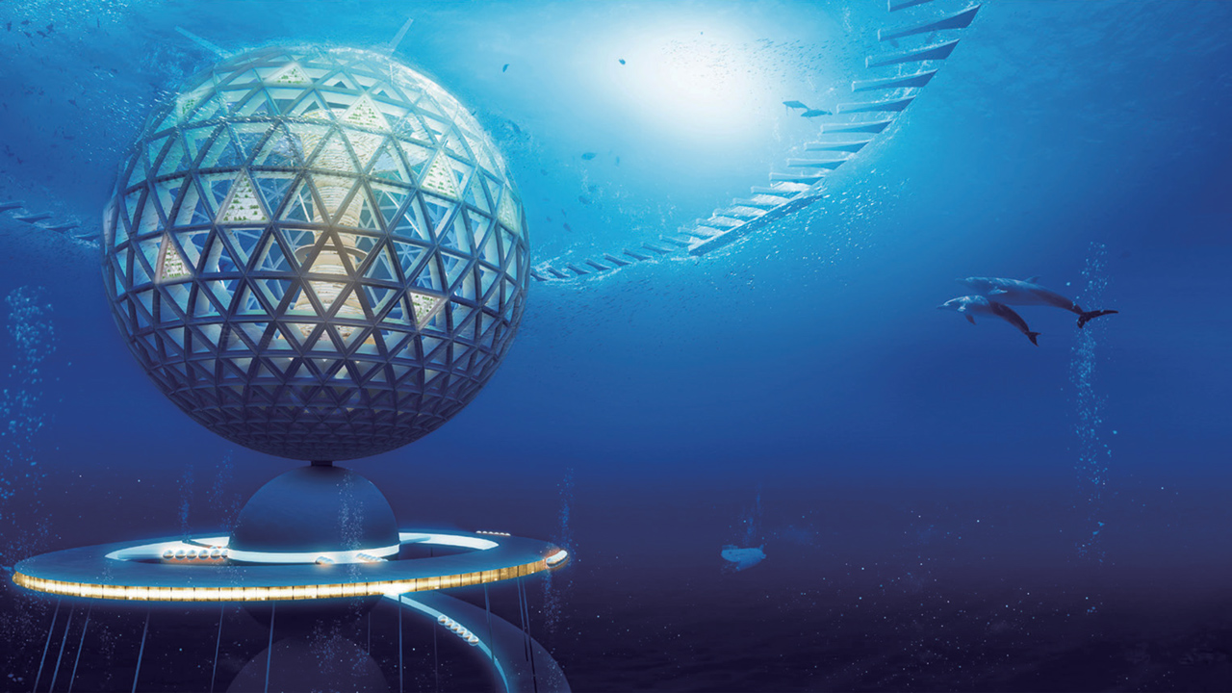
На сегодняшний день многие научные центры располагаются в труднодоступных местах (к примеру, обсерватории и метеостанции высоко в горах, полярные станции на полюсах).
В будущем ученые освоят и более сложные ландшафты. К примеру, морское дно.

Slide 3
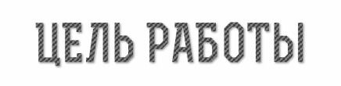
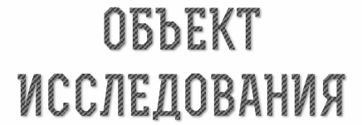

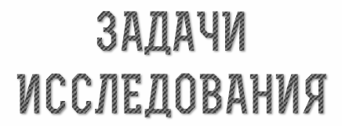
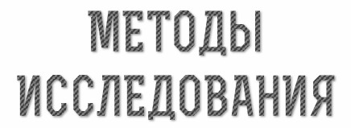
Разработка концепции G.W.A.M. (Ground, water, air machine) и создание ее 3D-модели в программе Autodesk Fusion 360.
3D-модель транспортного средства.
Различные транспортные средства - квадрокоптер, субмарина, электромобиль; принципы их работы: подъемная сила, сила тяги, сила Архимеда.
Сбор информации о транспортных средствах и принципах их работы.
Создание концепции устройства, основанного на синтезе вышеупомянутых конструкций (квадрокоптер, субмарина, электромобиль).
Расчет основных параметров G.W.A.M.
Создание 3D-модели.
Сбор и анализ информации.
Моделирование.

Slide 4
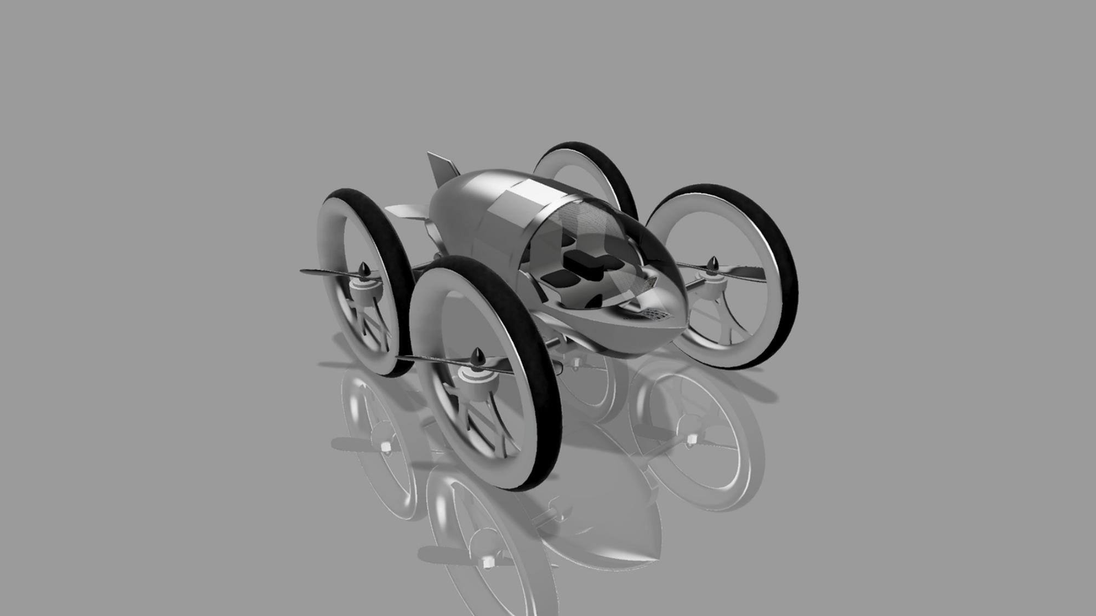
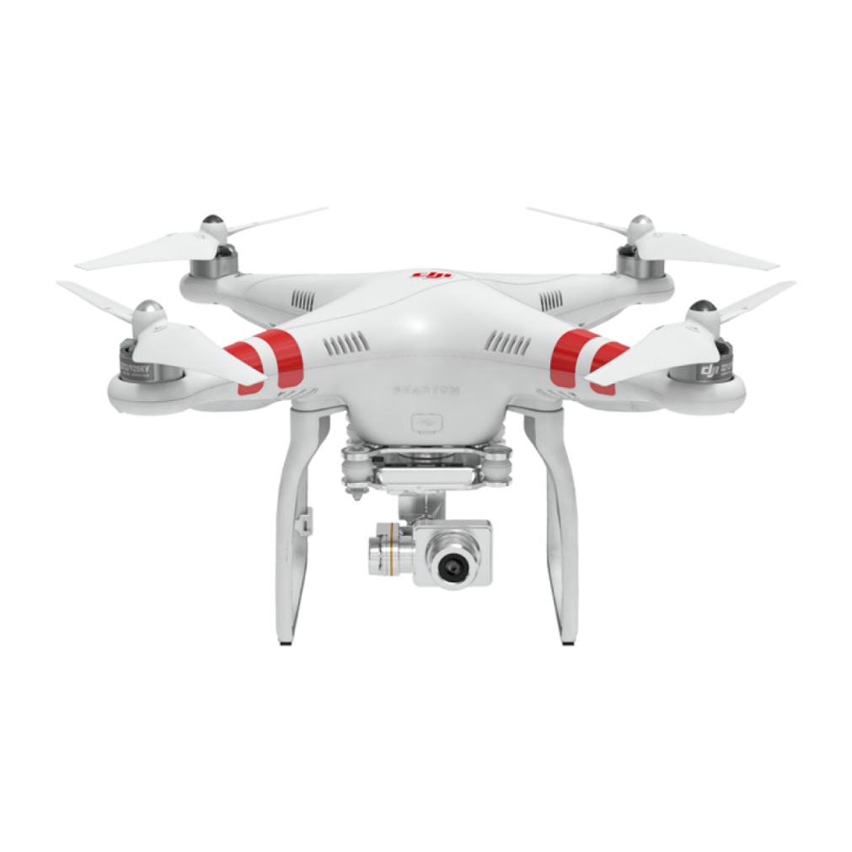
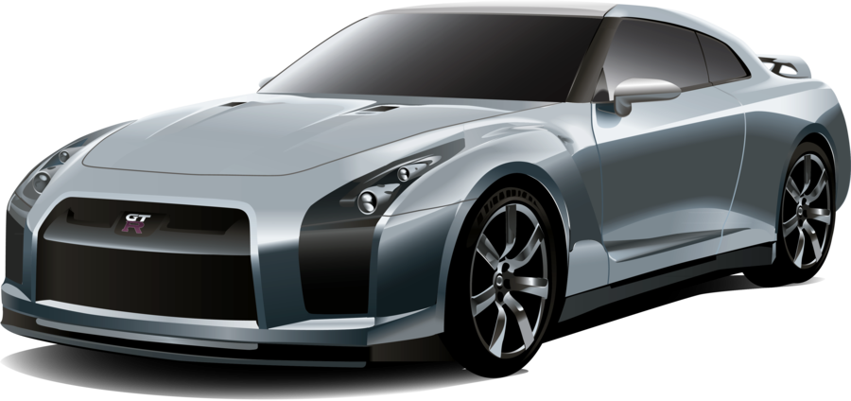
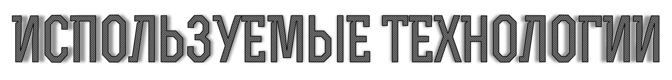
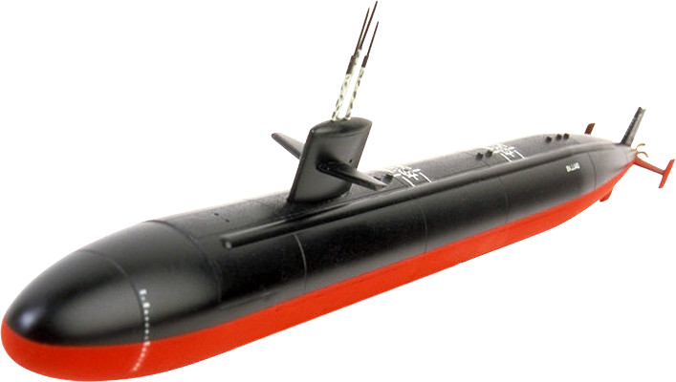
GROUND
WATER
AIR

Slide 5


Slide 6
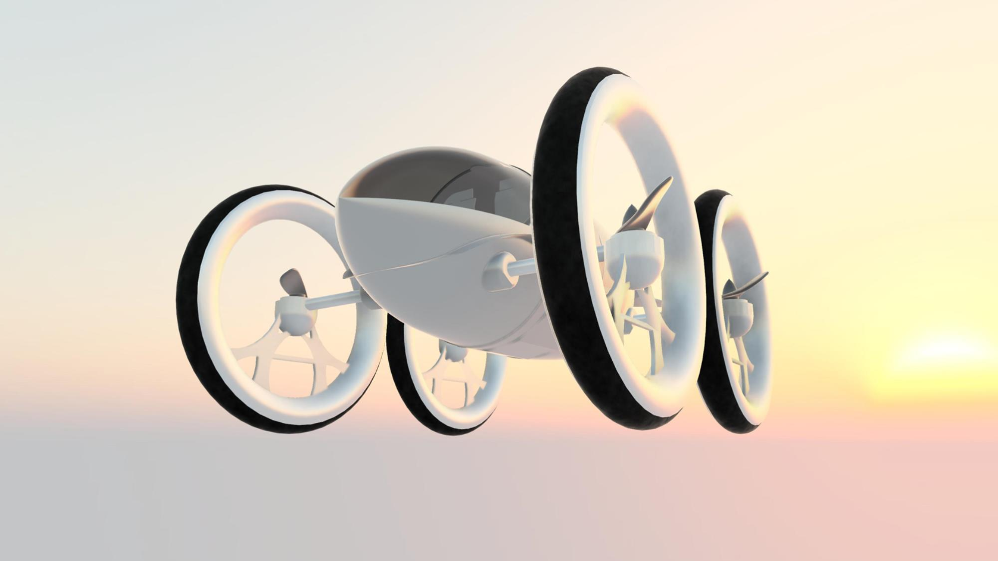
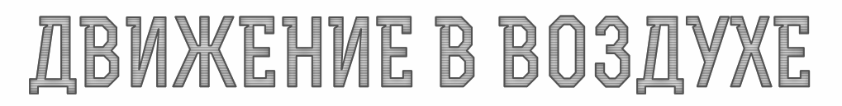
направление движения винтов
направление воздуха, проходящего сквозь плоскость вращения винтов
направление воздуха, обтекающего корпус вследствии движения

Slide 7
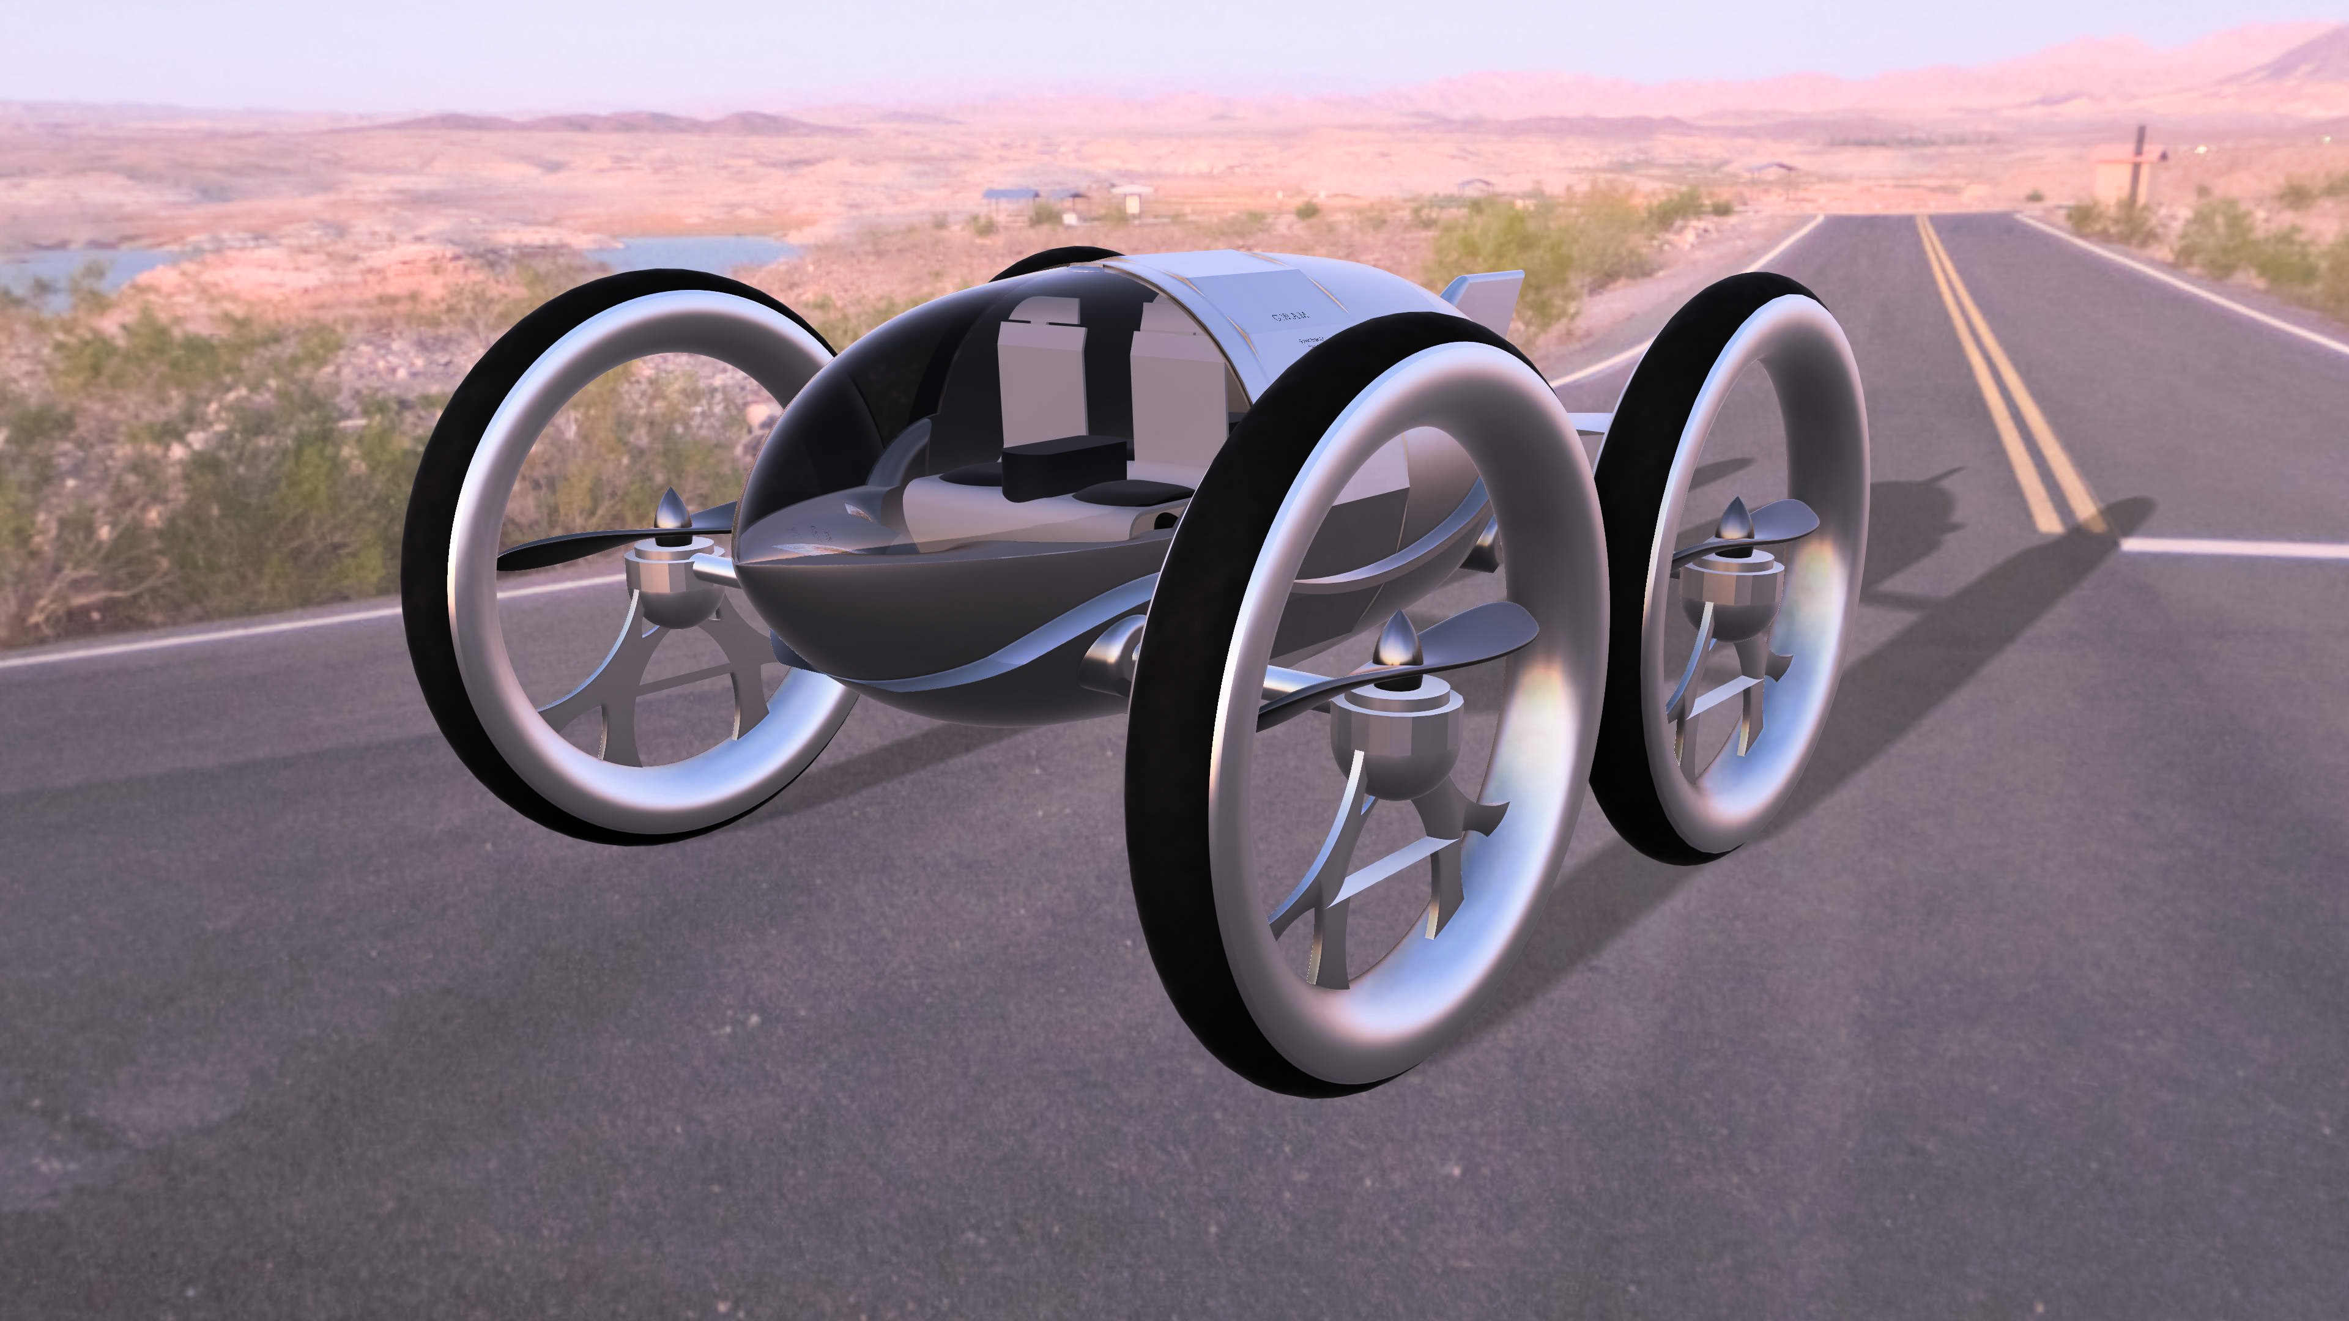
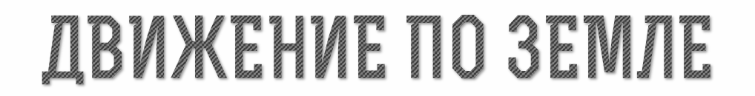
при движении по земле – винты не вращаются
направление вращения колес
направление движения транспортного средства

Slide 8
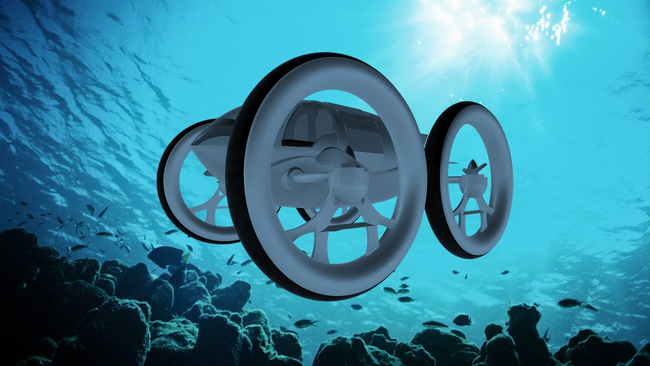
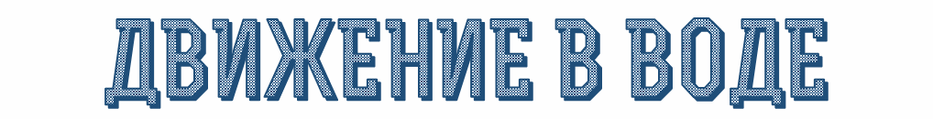
направление вращения винтов
направление воды, проходящей сквозь плоскость вращения винтов
направление движения воды, обтекающей корпус

Slide 9
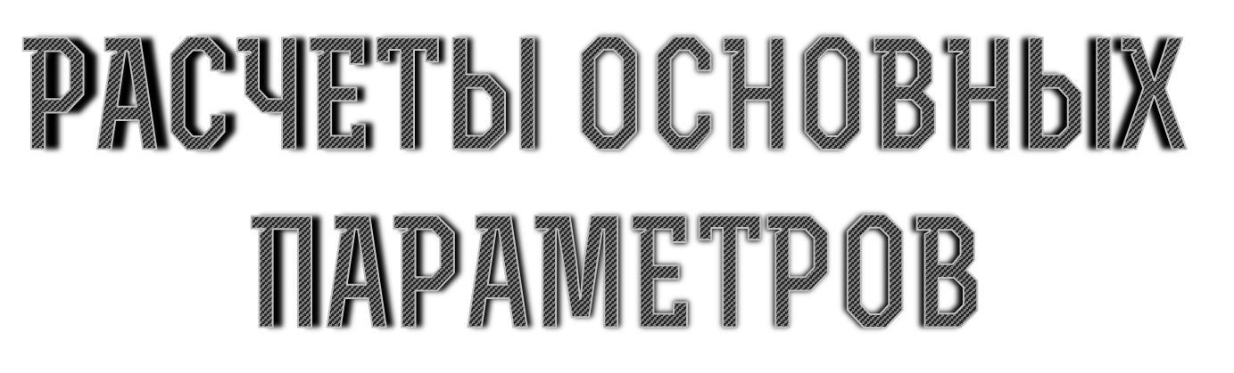
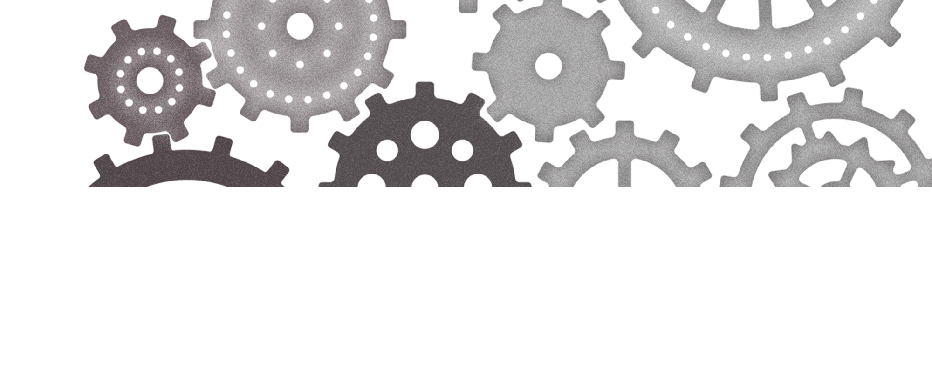

Slide 10
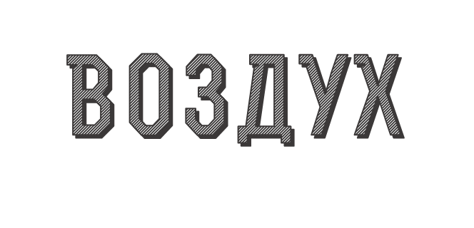

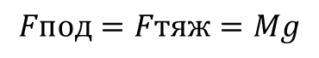
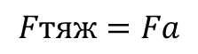
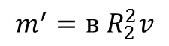
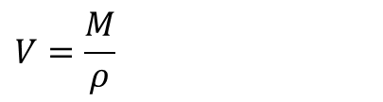
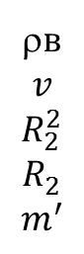
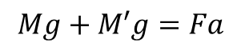
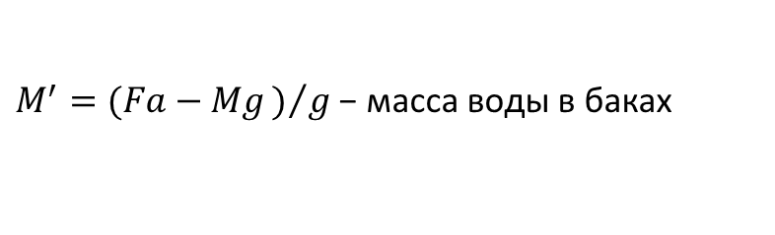
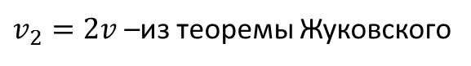
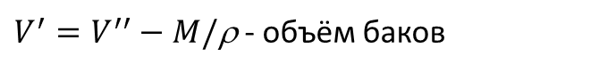
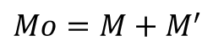
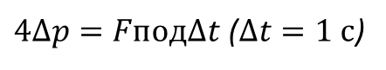
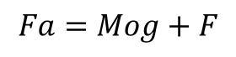
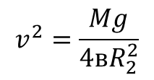
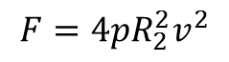
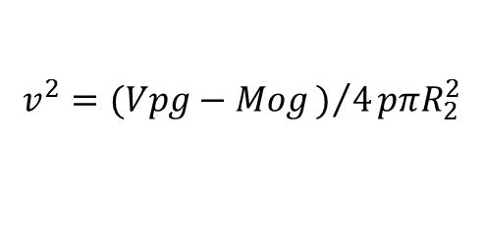
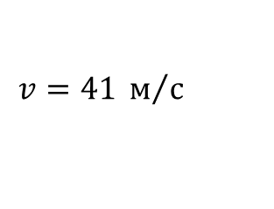
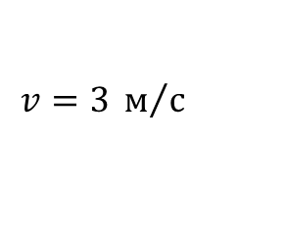
- объём погруженной части, при плавании
плотность воздуха
индуктивная скорость всасывания воздуха
площадь вращения винта
радиус лопастей винтов
масса воздуха, проходящего через винты
Плавание по воде с объемом погруженной части Vо=3,874 м³:
Плавание под водой:

Slide 11
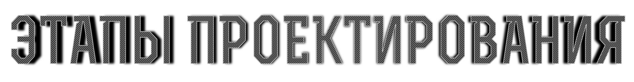

Slide 12

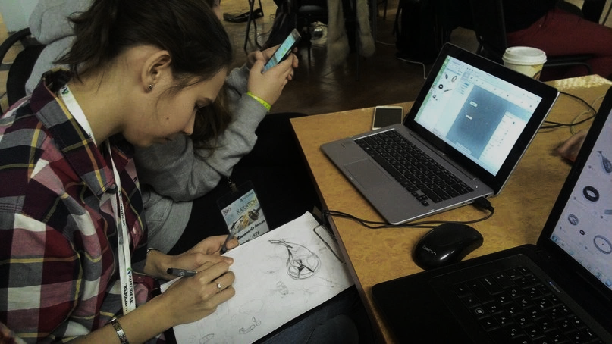
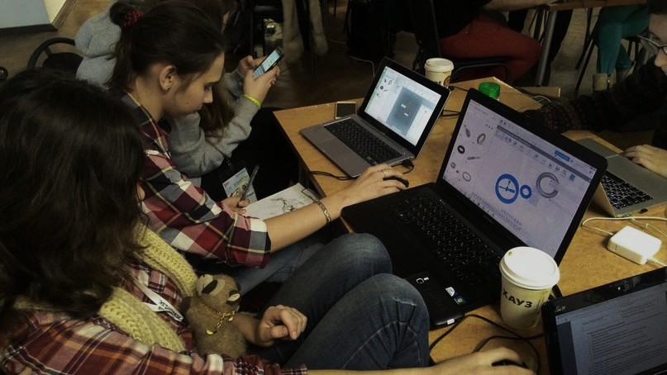
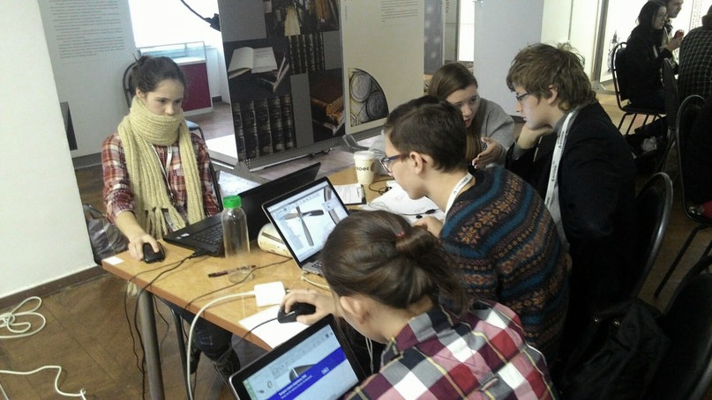
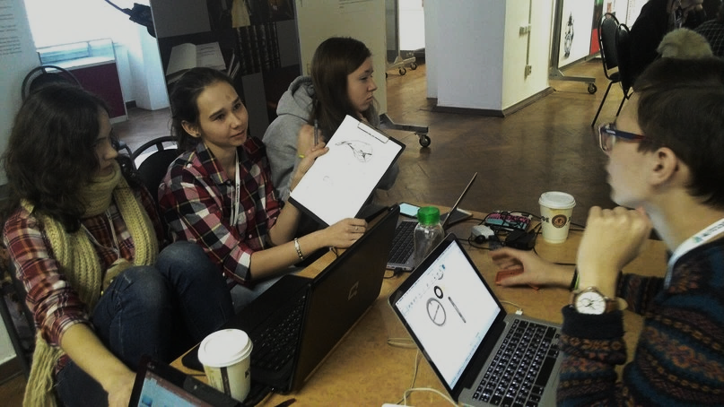
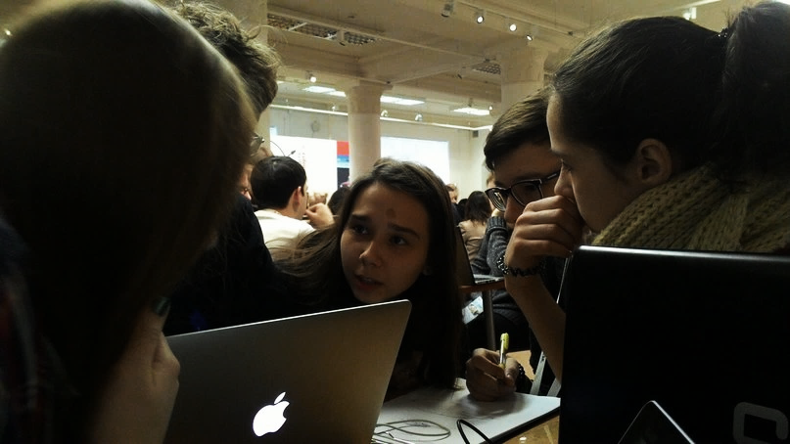

Slide 13
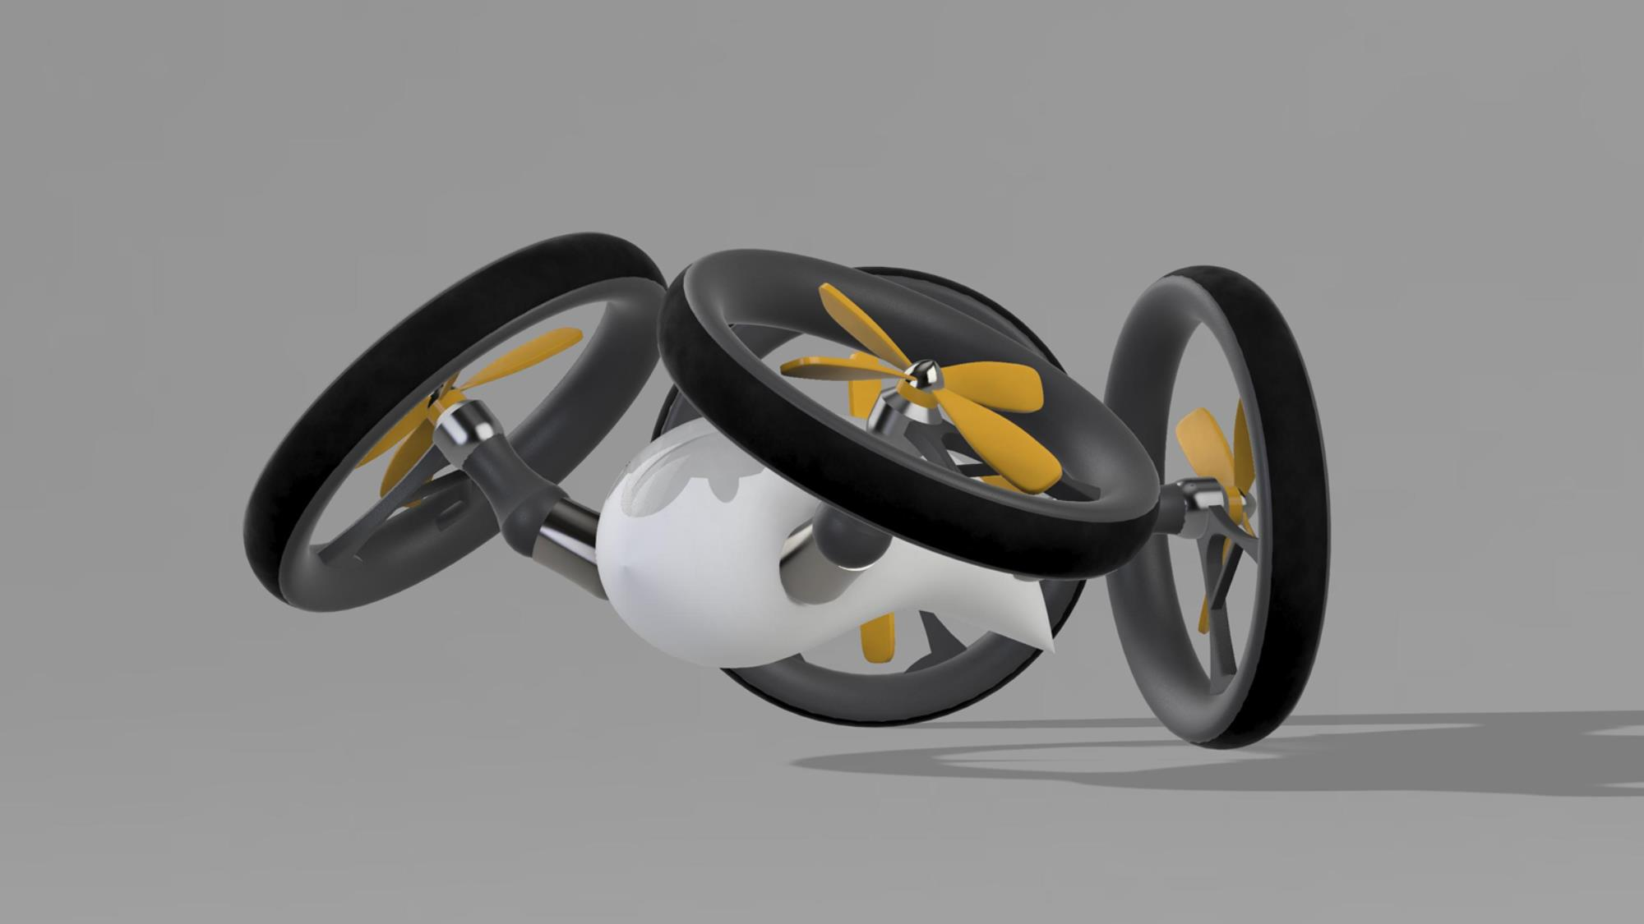


Slide 14
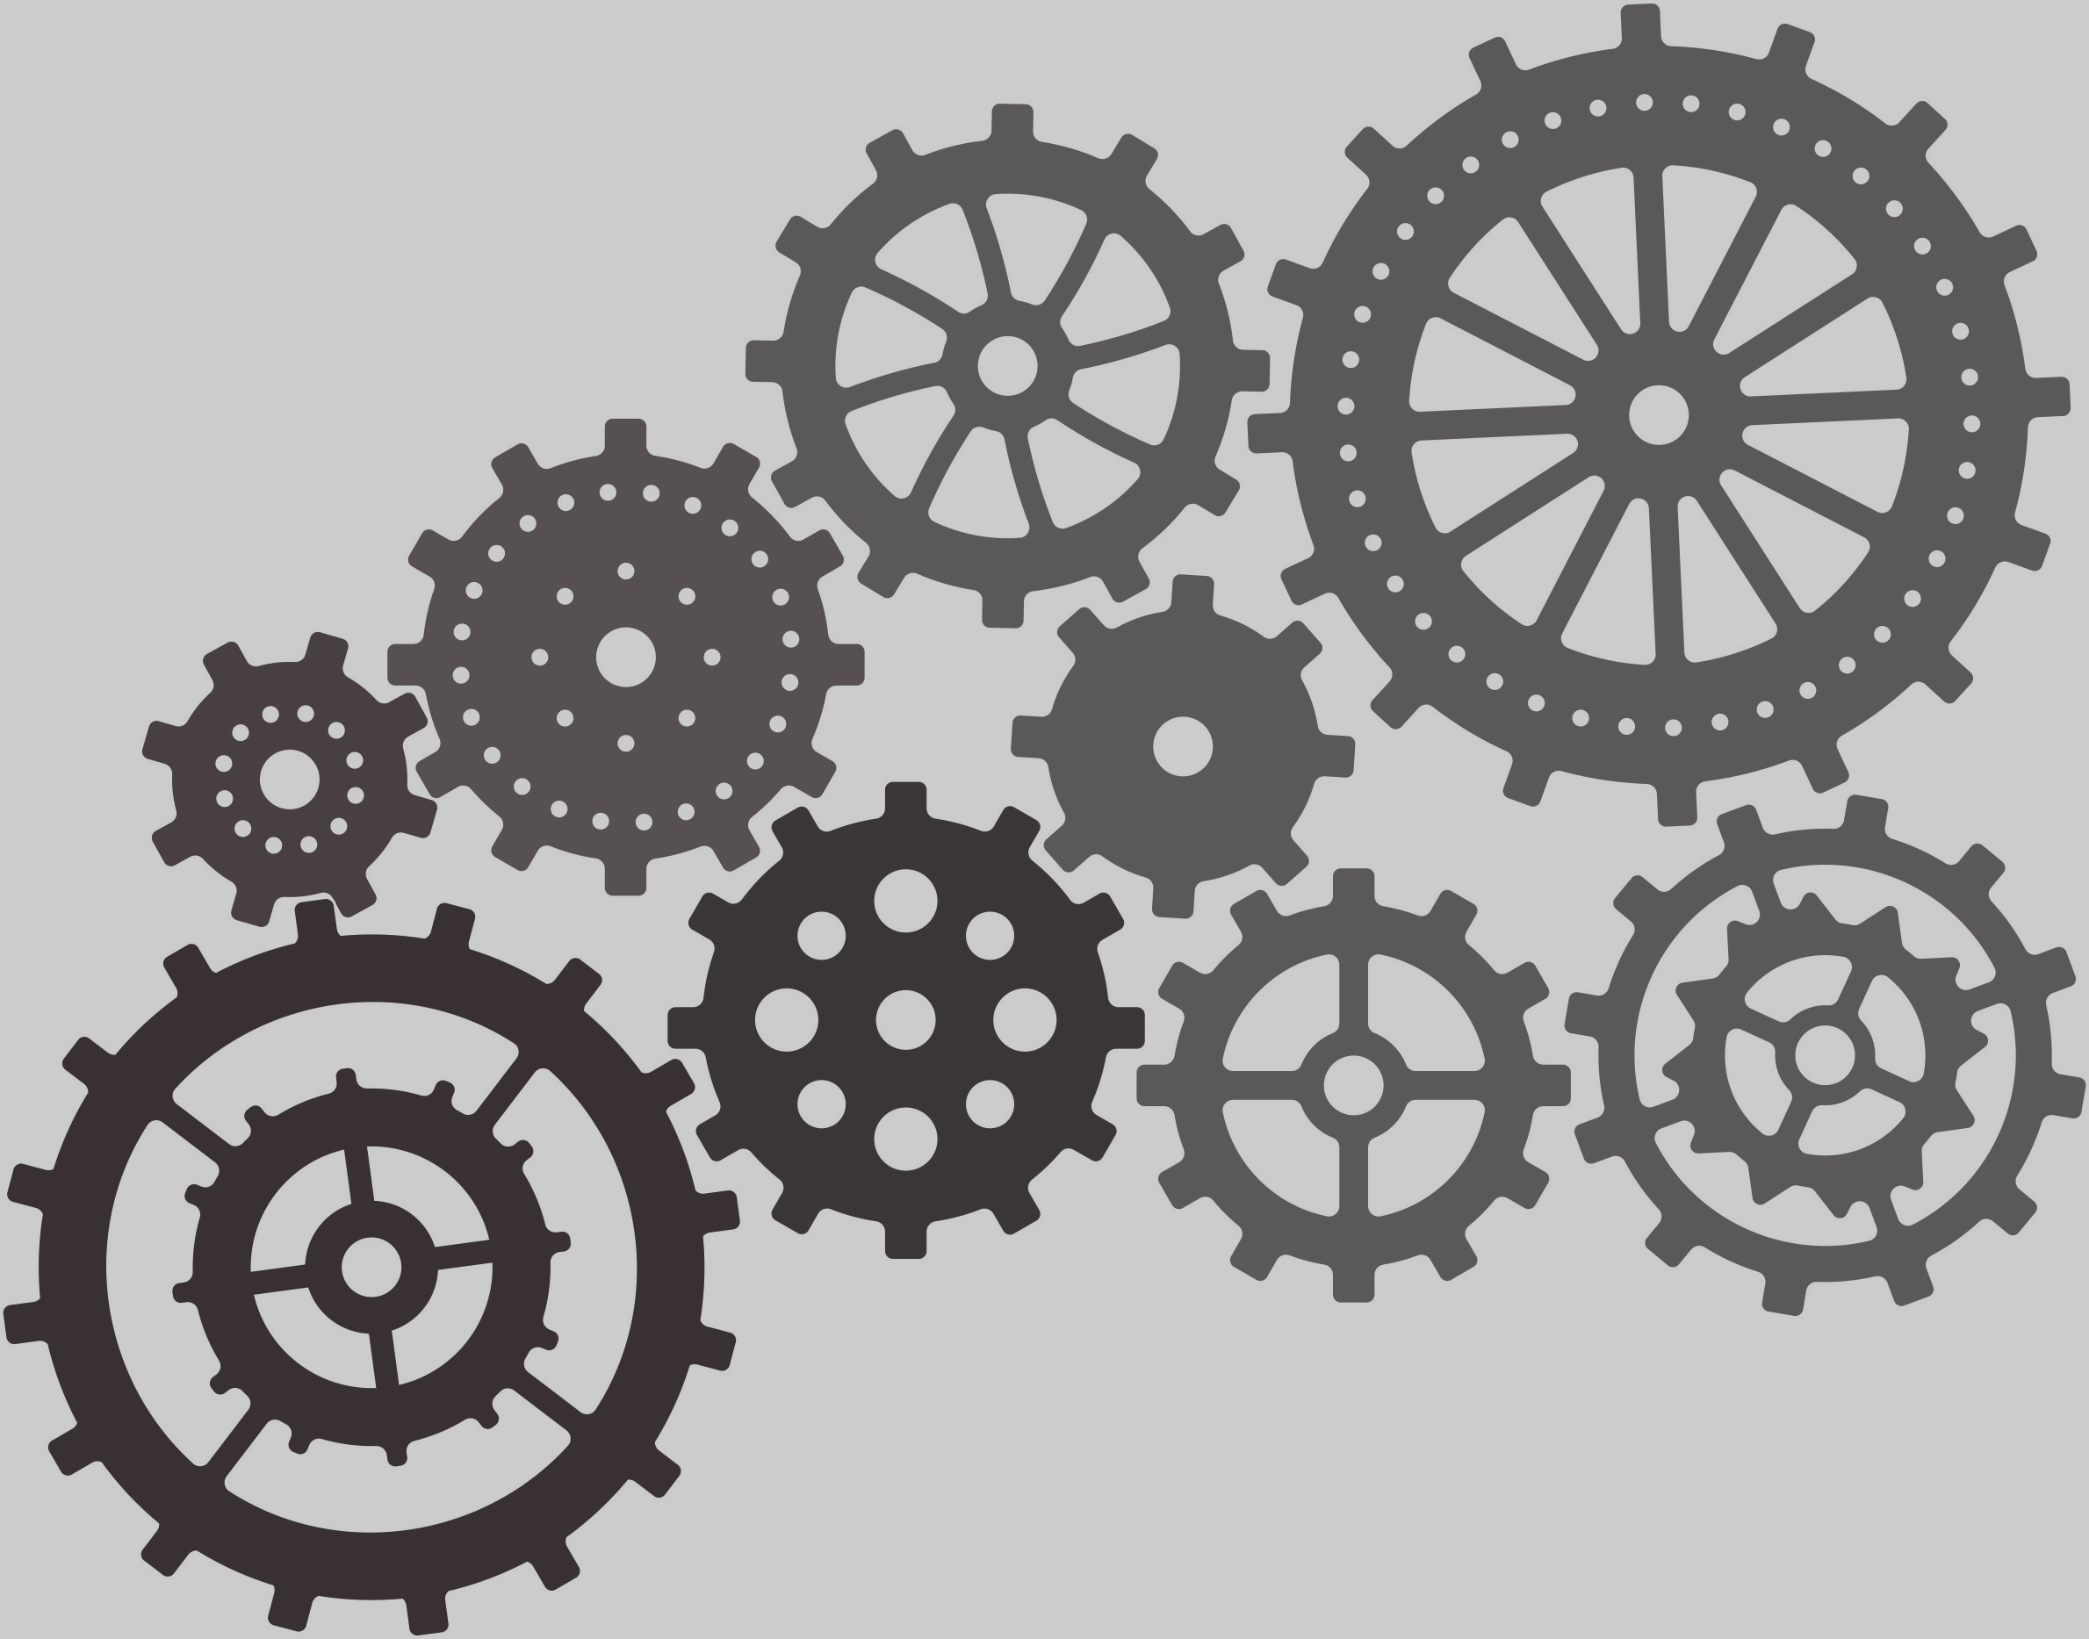
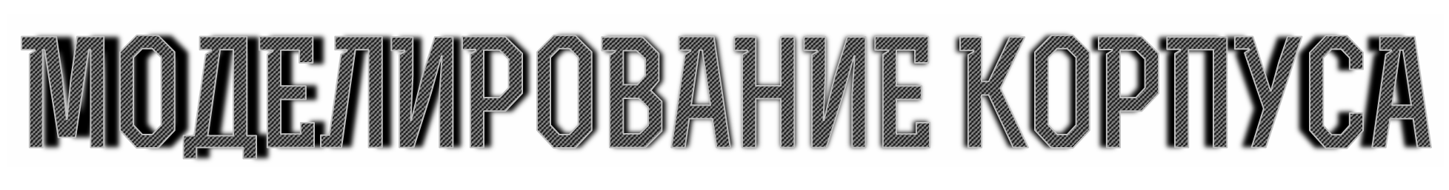
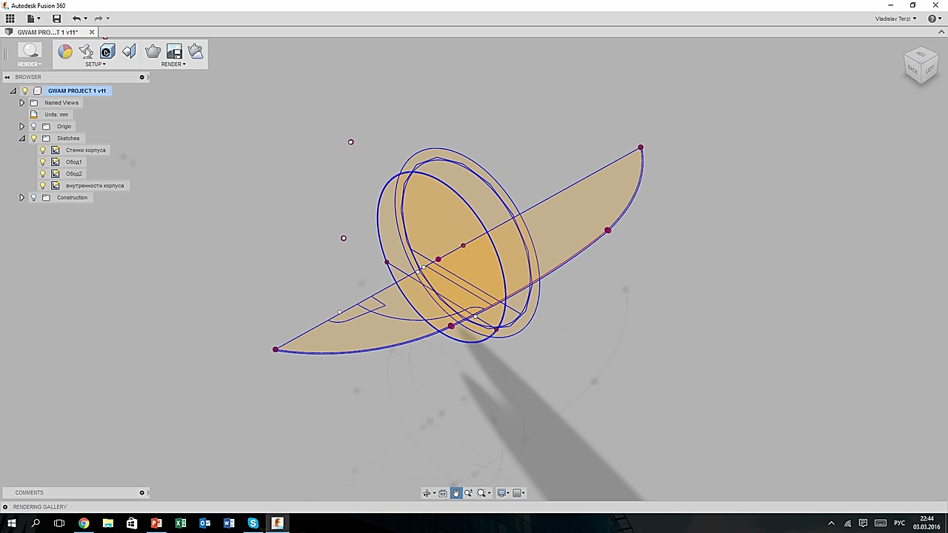



Основные инструменты, используемые при моделировании корпуса:
sketch
construct
extrude
revolve

Slide 15





Основные инструменты, используемые при моделировании движетеля колесо-винт:
sketch
construct
extrude
revolve
sculpting mode

Slide 16





Основные инструменты, используемые при моделировании креплений и сборке модели:
sketch
extrude
create joint
make an object

Slide 17



R = 1 м
R₁ = 0,98 м
l = 4 м
V₁ = 41 м/с
V₂ = 3 м/с
M = 3874 кг
V = 21 м³
V’= 7,126 м³
R₂ = 1,2 м
- внешний радиус корпуса
- внутренний радиус корпуса
- длина цилиндрической части корпуса
- индуктивная скорость всасывания воздуха
- индуктивная скорость всасывания воды
- общая масса модели
- общий объем модели
- объём бака со сжатым воздухом
- радиус несущего винта

Slide 18

создан прототип универсального транспортного средства и его 3D-модель
освоена работа в программе Autodesk Fusion 360
изучен принцип работы различных транспортных средств
создание реальной модели возможно при наличии аккумулятора, обеспечивающего ее длительную работу
перспектива – печать модели на 3D-принтере.

Slide 19


Conversions of density units;
Air density and density altitude calculations;
Reference manual for air density, density altitude, and grains of water;
Air density, density altitude, grains of water calculator by region;
A.Wilm, Physikalisch-metallurgische Untersuchungen über magnesiumhaltige Aluminiumlegierungen. Metallurgie, 1911, Bd. 8, N 7, 225-27.
Алюминиевые сплавы.- В кн.: Авиация: Энциклопедия / Гл. ред. Г. П. Свищев;
М.: Научное издательство «Большая российская эциклопедия»: Центральный аэрогидродинамический институт им. Н. Е. Жуковского, 1994. — 736 c.: ил. ISBN 5-85270-086-X;
Принцип полета вертолета.-В кн.: Элементарная теория вертолета/ А. М. Загордан;
http://autotesla.ru/auto-tesla/akkumulyatory-tesla/akkumulyator-tesla-model-s-chto-vnutri-razbiraem.html;
http://sdisle.com/battery/power.html.

